Slide 1

স্বাগতম

Slide 2

পরিচিতি
মোঃনজরুল ইসলাম মোল্লা। প্রভাষক, বিভাগীয় প্রধান, রসায়ন বিভাগ
বদিউল আলম ডিগ্রি কলেজ মুরাদনগর,কুমিল্লা ।
মোবাইলঃ ০১৭২৩৬৬৬৬৭২
ই-মেইলঃ nazrulcvc@gmail.com

Slide 3
পাঠ পরিচিতি
অধ্যায়ের নামঃ জৈব রসায়ন
কার্যকরী মূলক
তারিখঃ২১/০৭/২০২৬ খ্রি.
বই রেফারেন্স
রসায়ন ২য় পত্র
ড.সরোজ কান্তি সিংহ হাজারী
ও
অধ্যাপক হারাধন নাগ
রসায়ন ২য় পত্র
প্রফেসর ড. মো. জয়নাল আবেদীন
প্রফেসর ড. এস এম ওয়াহিদুজ্জামান
প্রফেসর সায়েন উদ্দিন আহমেদ
মো. আব্দুল মান্নান

Slide 4
শিখনফল
এই পাঠ শেষে …
০১)কার্যকরী মূলক কি বলতে পারবে।
০২) কার্যকরী মূলক এর গাঠনিক সংকেত সম্পর্কে বলতে পারবে।
০৩) কার্যকরী মূলক বিশিষ্ট যৌগ ব্যাখ্যা করতে পারবে।
০৪) সমগোত্রীয় যৌগের সাথে কার্যকরী মূলক বিশিষ্ট যৌগ তুলনা করতে পারবে।

Slide 5
কার্যকরী মূলক বা ক্রিয়াদর্শী মূলক কি ?
যে মূলক বা পরমানুগুচ্ছ জৈব যৌগে উপস্থিত থেকে ঐ জৈব যৌগের রাসায়নিক বিক্রিয়া নিয়ন্ত্রন করে তাদেরকে কার্যকরী মূলক বলে।

Slide 6
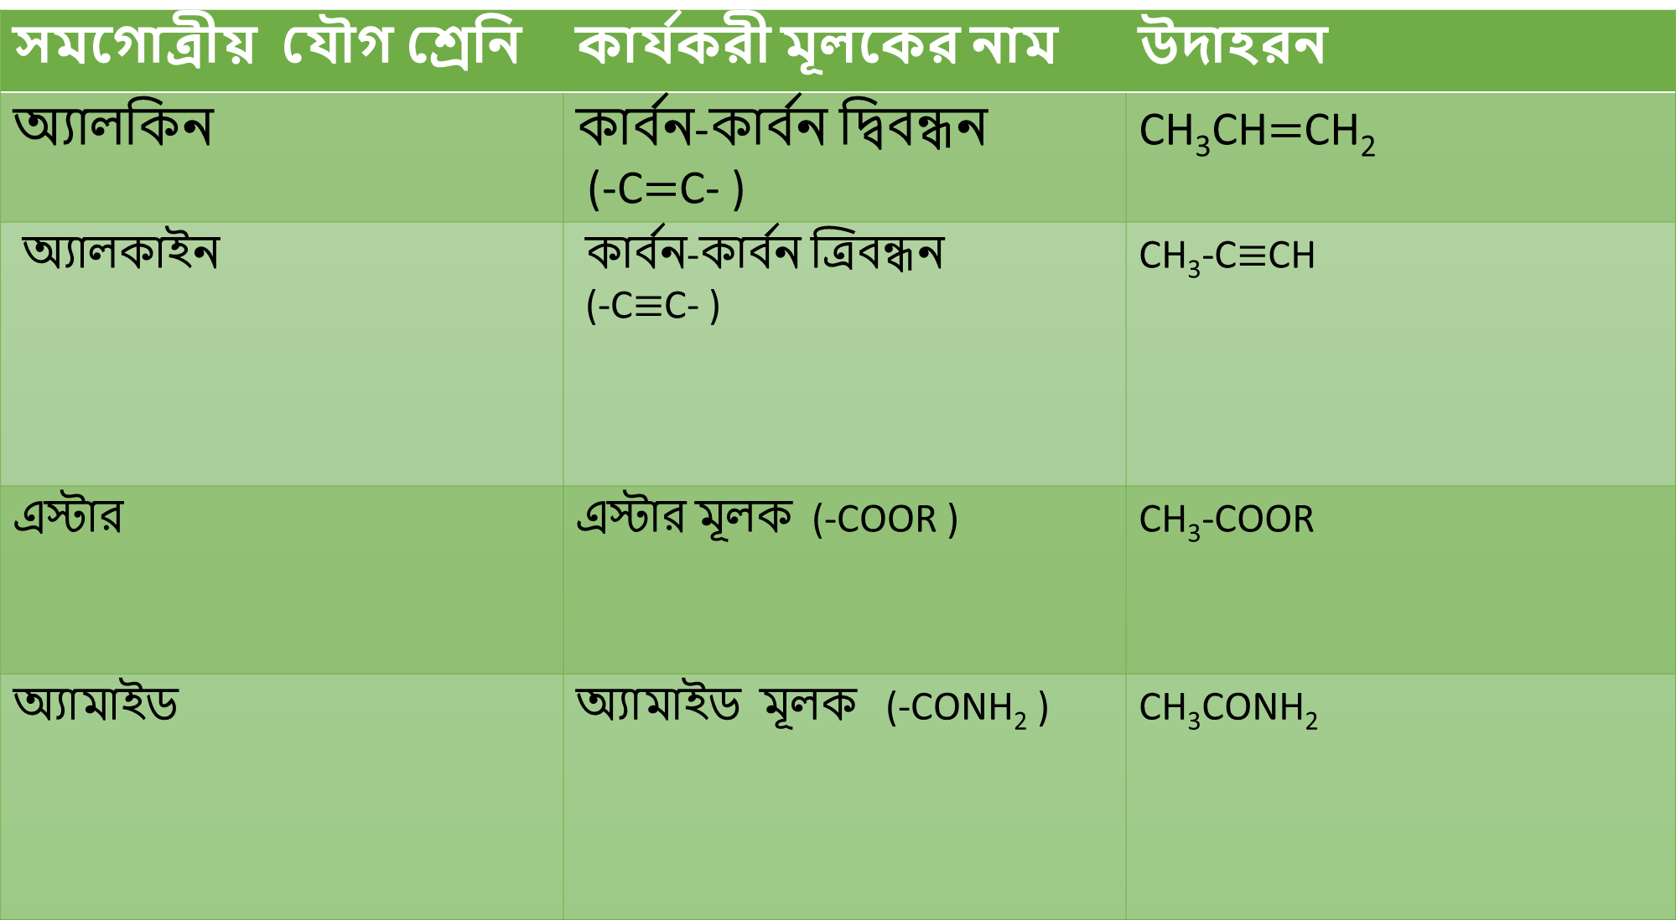
বিভিন্ন যৌগের কার্যকরী মূলকঃ
সমগোত্রীয় যৌগ শ্রেনি | কার্যকরী মূলকের নাম | উদাহরন
অ্যালকিন | কার্বন-কার্বন দ্বিবন্ধন (-C$=$C- ) | CH₃CH$=$CH₂
অ্যালকাইন | কার্বন-কার্বন ত্রিবন্ধন (-C$≡$C- ) | CH₃-C$≡$CH
এস্টার | এস্টার মূলক (-COOR ) | CH₃-COOR
অ্যামাইড | অ্যামাইড মূলক (-CONH₂ ) | CH₃CONH₂

Slide 7
বিভিন্ন যৌগের কার্যকরী মূলকঃ
সমগোত্রীয় যৌগ শ্রেনি | কার্যকরী মূলকের নাম | উদাহরন
অ্যালডিহাইড | অ্যালডিহাইড মূলক (-CHO) | CH₃CH₂CHO
কিটোন | কিটোন মূলক ( C=O) | CH₃-CO-CH₃
কার্বক্সিলিক এসিড | কার্বক্সিল মূলক (-COOH ) | CH₃-COOH
নাইট্রাইল | নাইট্রাইল বা সায়ানাইড মূলক (-CN ) | CH₃CN

Slide 8
বিভিন্ন শ্রেনির অ্যালকোহলের কার্যকরী মূলকঃ
সমগোত্রীয় যৌগ শ্রেনি | কার্যকরী মূলকের নাম | উদাহরন
অ্যালকোহল | অ্যালকোহল মূলক (-OH) | CH₃OH
1⁰ অ্যালকোহল বা প্রাইমারী অ্যালকোহল | 1⁰ অ্যালকোহল বা প্রাইমারী অ্যালকোহল মূলক (-CH₂-OH) | CH₃-CH₂-OH
2⁰ অ্যালকোহল বা সেকেন্ডারী অ্যালকোহল | 2⁰ অ্যালকোহল বা সেকেন্ডারী অ্যালকোহল মূলক (-CH-OH) | (CH₃)₂-CH-OH
3⁰ অ্যালকোহল বা টারশিয়ারী অ্যালকোহল | 3⁰ অ্যালকোহল বা টারশিয়ারী অ্যালকোহল মূলক (-C-OH) | (CH₃)₃-C-OH

Slide 9
বিভিন্ন শ্রেনির অ্যামিনের কার্যকরী মূলকঃ
সমগোত্রীয় যৌগ শ্রেনি | কার্যকরী মূলকের নাম | উদাহরন
অ্যামিন | অ্যামিনো মূলক (-NH₂) | CH₃NH₂
1⁰ অ্যামিন বা প্রাইমারী অ্যামিন | 1⁰ অ্যামিনো বা প্রাইমারী অ্যামিনো মূলক (-NH₂) | CH₃-CH₂-NH₂
2⁰ অ্যামিন বা সেকেন্ডারী অ্যামিন | 2⁰ অ্যামিন বা সেকেন্ডারী অ্যামিনো মূলক (-NH-) | CH₃-NH-CH₃
3⁰ অ্যামিন বা টারশিয়ারী অ্যামিন | 3⁰ অ্যামিনো বা টারশিয়ারী অ্যামিনো মূলক (-N-) | (CH₃)₃-N

Slide 10

একক কাজ
কার্যকরী মূলক কি?
নাইট্রাইল এর ক্রিয়াদর্শী মূলক লিখ।

Slide 11

দলীয় কাজ
বিভিন্ন শ্রেনির অ্যালকোহল দেখে চেনার উপায় -ব্যাখ্যা কর।

Slide 12

বাড়ীর কাজ
অ্যালডিহাইড,কার্বক্সিলিক এসিড, অ্যামাইড, এস্টার,প্রাইমারি অ্যামিন ,সেকেন্ডারি অ্যামিন, টারশিইয়ারী অ্যামিন ইত্যাদি যৌগের কার্যকরী মূলকের গাঠনিক সংকেত লিখ।

Slide 13

ধন্যবাদ সবাইকে

